Slide 1
Графематический анализ
Первый уровень анализа текста – графематический анализ: разделение текста на абзацы, предложения, токены. Особое внимание стоит обратить на токенизацию:
• Если не используются сторонние анализаторы верхнего уровня (морфологический, синтаксический, NER и т.д.), для токенизации текста используют любую достаточно бы- струю и качественную реализацию из сторонних библиотек или регулярные выражения. Токенами могут быть слова или части слов.
• Если в алгоритме обработки текста после токенизации присутствует вызов стороннего лингвистического анализатора, для достижения наилучшего качества анализа жела- тельно использовать метод токенизации, которым пользовались разработчики этого анализатора, или наиболее приближенный к токенизации в данных, на основе которых разработан анализатор.
02/10

Slide 2
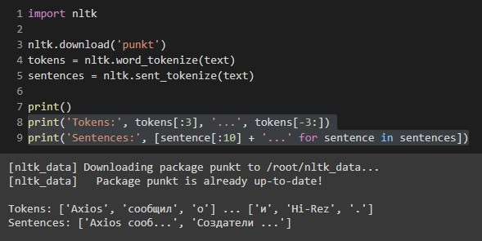
Готовые решения для русского языка
NLTK
! pip install nltk
NLTK, Spacy, Stanza и другие мульти- язычные NLP-библиотеки поддержи- вают наивные токенизаторы. В NLTK можно инициализировать токениза- тор набором регулярных выражений.
text = "Axios сообщил о запуске платформы
playerWON — она будет заниматься интеграцией коротких рекламных роликов в игры на консолях и ПК.\nСоздатели уже подписали соглашение с рядом игровых компаний, включая EA и Hi-Rez."
03/10

Slide 3
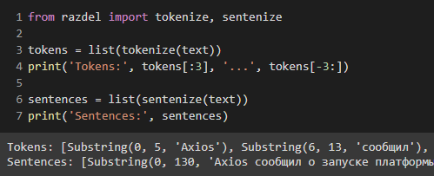
Готовые решения для русского языка
Razdel
! pip install razdel
Набор правил, имитирующий сегмента- цию в русскоязычных размеченных мор- фосинтаксических корпусах.
Подробности: https://natasha.github.io/razdel/
text = "Axios сообщил о запуске платформы
playerWON — она будет заниматься интеграцией коротких рекламных роликов в игры на консолях и ПК.\nСоздатели уже подписали соглашение с рядом игровых компаний, включая EA и Hi-Rez."
04/10

Slide 4
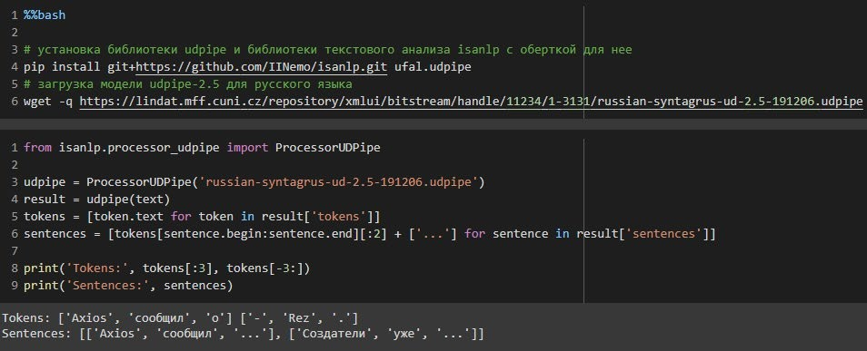
Пайплайны для русского языка
UDPipe
! pip install ufal.udpipe
Нейросетевые пай- плайны UDPipe и TurkuNLP содержат предобученные модели, осущест- вляющие анализ последовательно от токенизации до синтаксиса зависи- мостей.
05/10

Slide 5
Фильтрация токенов
При обработке текста не всегда полезен весь набор его токенов. В зависимости от задачи, шумом могут считаться:
1. Знаки препинания. В Python можно использовать встроенный словарь пунктуации
string.punctuation из модуля string
2. Универсальные стоп-слова: союзы, предлоги и т.д. См. nltk.corpus.stopwords.words('russian')
3. Характерные для корпуса частотные стоп-слова. Например, в задаче классификации такими словами будут часто встречающиеся слова, одинаково представленные во всех классах.
4. Токены, которые можно заменить общим служебным токеном: гиперссылки, адреса электронной почты, эмотиконы, имена и фамилии, специальные символы.
До обработки: Почитай , это про TF-IDF : https://ru.wikipedia.org/wiki/TF-IDF ☝🧐 =)
После: Почитай это TF-IDF _LINK_ _SMILE_ _SMILE_ _SMILE_
06/10

Slide 6
Векторное представление токенов
Для решения практических задач (сравнения высказываний, классификации, кластериза- ции и т.д.) можно преобразовывать тексты и отдельные токены в векторы.
Основные методы векторизации текстов:
1. Базовый метод Bag-of-Words: вектор встречаемости n-грамм токенов в тексте
2. TF-IDF, учитывающий частотность слова в документе и во всем корпусе
3. Усредненные (с весами и без) векторные представления слов
4. Извлечение выходов внутреннего слоя обученной нейронной сети, на входе которой
– векторные представления слов текста. Сюда относятся внутренние представления автоэнкодеров, предобученных трансформеров (Sentence-Bert) и не предназначенных специально для получения эмбеддингов предобученных моделей.
07/10

Slide 7
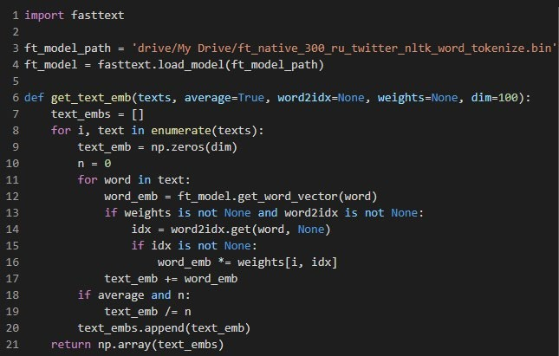
Векторное представление токенов
Среди множества методов построения векторных представлений слов в настоя- щее время наиболее часто используются:
1. Статичные модели дистрибутивной семантики, основанные на алгоритмах CBoW и Skipgram: word2vec, fasttext. Токен соответствует одному и тому же вектору вне зависимости от контекста, в котором он встретился.
08/10

Slide 8
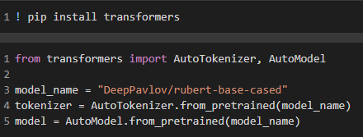
Векторное представление токенов
Среди множества методов построения векторных представлений слов в настоя- щее время наиболее часто используются:
1. Статичные модели дистрибутивной семантики, основанные на алгоритмах CBoW и Skipgram: word2vec, fasttext. Токен соответствует одному и тому же вектору вне зависимости от контекста, в котором он встретился.
2. Динамичные контекстные моде-
ли-трансформеры: BERT, RoBERTa, T5 и др. Вектор токена формируется на основе контекста предложения.
09/10

Slide 9
Векторное представление токенов
Присутствие в алгоритме обработки текста анализаторов более высокого уровня (морфо- логического, синтаксического, семантического и т.д.) подразумевает, что токеном пред- ложения является слово. Однако в задачах, не подразумевающих работу с отдельными словами, может быть полезно рассматривать в качестве токенов части слова. Это позво- ляет учитывать при анализе:
1. формы слова / однокоренные слова, отсутствующие в словаре,
2. опечатки (избавляя от необходимости вызова медленных внешних модулей)
Для разделения текстов на подслова существуют эффективные реализации алгоритмов BPE, Wordpiece и др.
10/10

